Slide 1
Computación de Altas Prestaciones (HPC) parte 2 “A” - GPU
Sistemas Operativos Avanzados Waldo A. Valiente

Slide 2
Agenda Clase 2 “A”
Historia. ←
Filosofía GPU.
Programación del GPGPU.
Programación multidimensional.
Evolución GPU.
División de memoria.
No todo lo que brilla es oro.

Slide 3
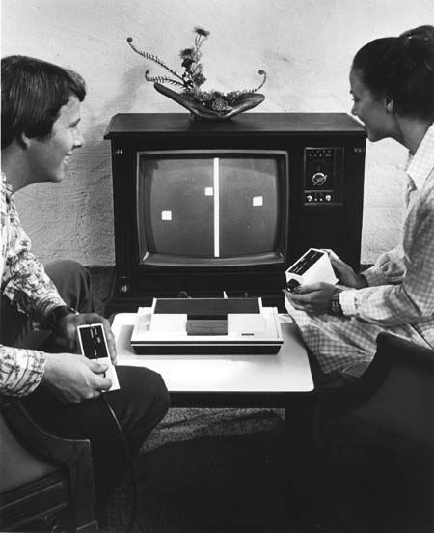
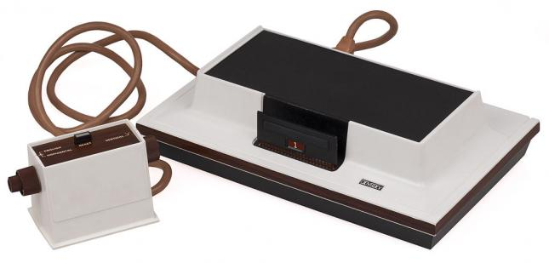
Historia
1972
  Primer sistema casero de videojuegos (Magnavox Odyssey)

Slide 4
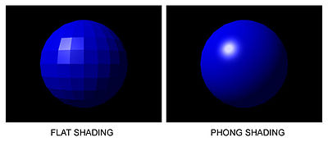
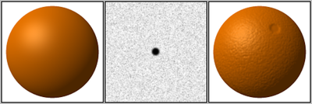
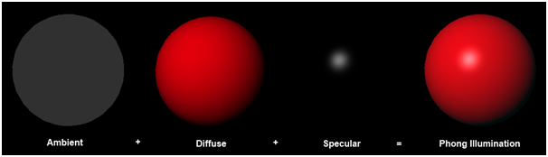
Historia
70’s
  Con apoyo de las universidades. Surgen los primeros algoritmos de shaders
+
=
Bump mapping
Notes:
Gráfico superior izquierdo: Lo que se representa son “Normales al plano” y su diferencia en el ángulo un tono de graduación en el color. Por lo que son cálculos matemáticos que debe realizar el computador para transformar figuras 3D rudimentarias en objetos casi reales.

Slide 5
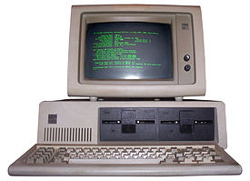
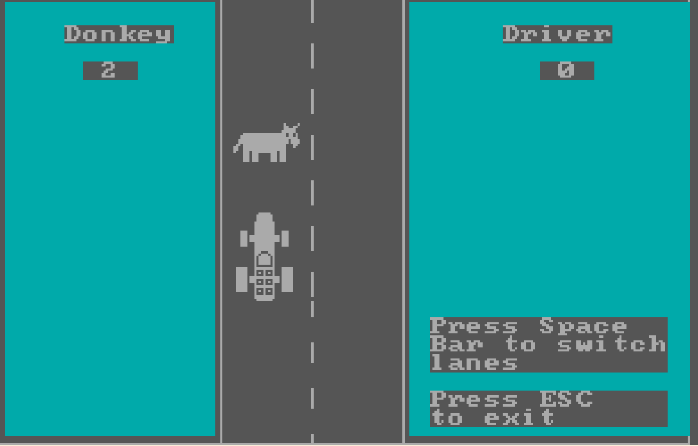
Historia
1981
  IBM PC (con placa externa de video CGA)

Slide 6
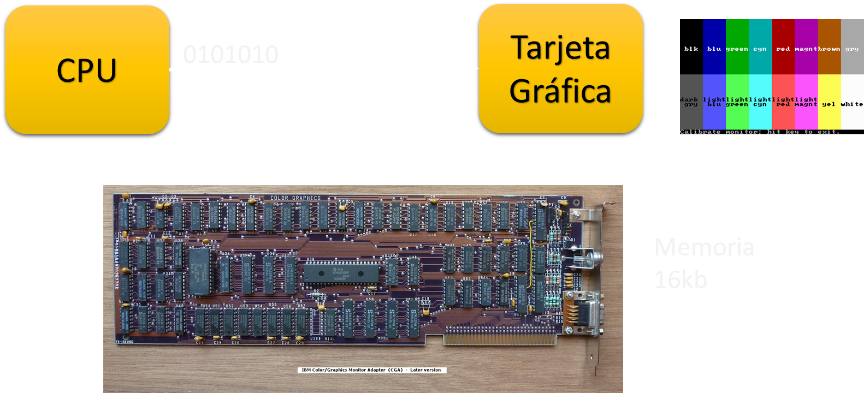
Historia
1981
  IBM PC (con placa externa de video CGA)
Notes:
La placa CGA, es la primera placa grafica con 4 colores que se podía comprar aparte (no integrada). El programa (en CPU) debe indicar como dibujar en la pantalla cada pixel (por eso se representa con “0101010”

Slide 7
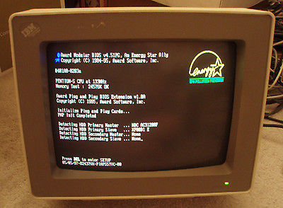
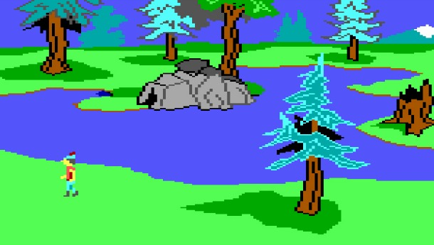
Historia
1987
  Tarjeta gráfica VGA (King's Quest)
Notes:
Monitor con 256 colores.

Slide 8
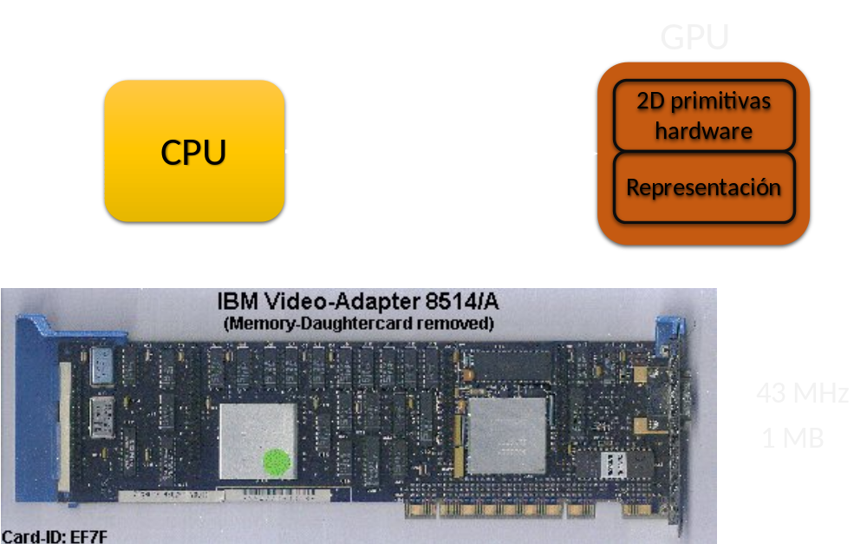
Historia
1987
  Tarjeta gráfica VGA (King's Quest)
Notes:
La arquitectura gráfica va evolucionando. Ahora posee dos secciones una para acelerar el dibujado de primitivas en 2D y otra para trabajar con la imagen.

Slide 9
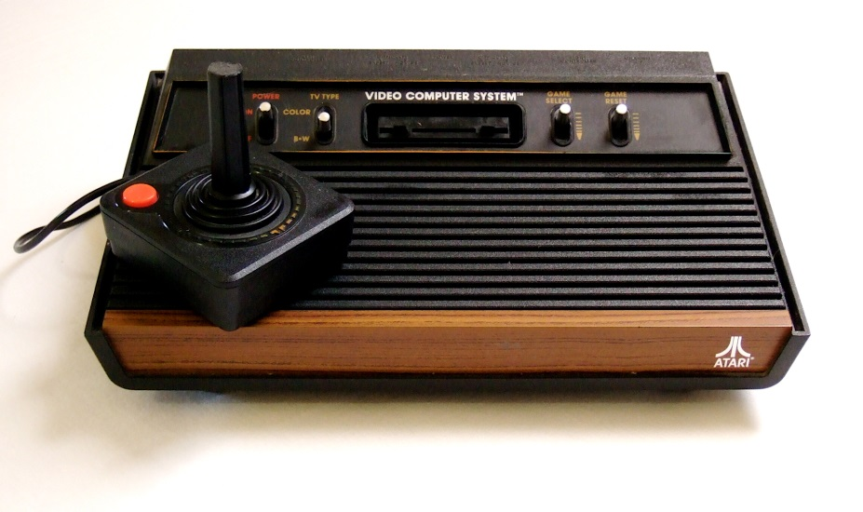
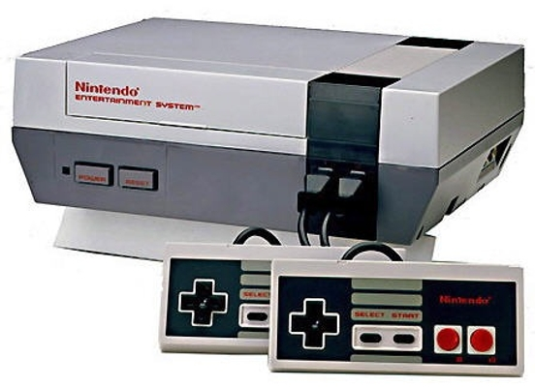
Historia
80’s
  Siguiente guerra de consolas juegos (Atari vs SNES)
Notes:
Evolucionan las consolas hogareñas.

Slide 10
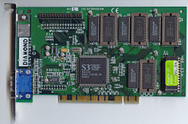
Historia
1995
  Primera tarjeta con soporte 3D (S3 ViRGE)
“Desacelerador Gráfico”
135 MHz
Hasta 4 MB

Slide 11
Historia
1995
  Primera tarjeta con soporte 3D (S3 ViRGE)
GPU
3D
Representación polígonos
Texturas
CPU
2D
Primitivas Clipping
Video MPEG
Notes:
Evoluciona la placa gráfica (GPU), ahora posee una sección de procesamiento para directivas en 3D y otras funciones como texturado. En la parte 2D, se incluye decodificación del formato de video MPEG por hardware.

Slide 12
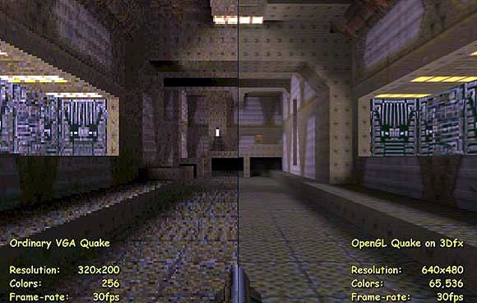
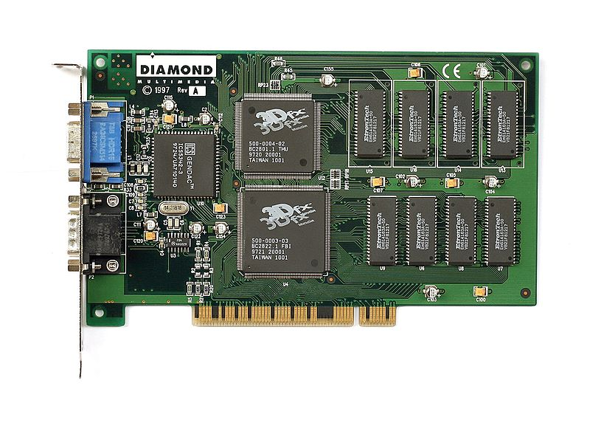
Historia
1997
  3Dfx lanza chip gráfico “Voodoo”(pipeline y colapso PCI)
90 MHz
4 MB
500nm
NV4: 1 shaders , 1 ROPs
Notes:
Esta placa, por su diseño en condiciones de laboratorio lograba colapsar el Bus PCI (único bus de conexión para todos los dispositivos utilizados hasta esa época). El problema consistía que el CPU no llegaba a atender peticiones de todos los periféricos (que también se conectaban al mismo bus).

Slide 13
Historia
1997
  3Dfx lanza chip gráfico “Voodoo”(pipeline y colapso PCI)
Acelerador 3D
3D
Representación polígonos
Texturas
CPU
2D (VGA)
Primitivas Clipping
Video MPEG
Notes:
El problema de diseño era que las secciones de aceleración 3D y 2D no estaban conectadas entre sí. Por lo que era el CPU el encargado de comunicarlos.

Slide 14
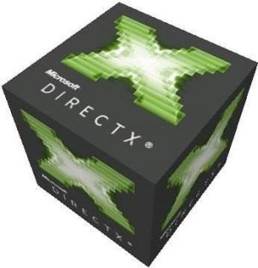

Historia
90’s
  Interfaces Direct 3D – Open GL
Notes:
Surgen distintos estándares para la representación de directivas en 3D.

Slide 15
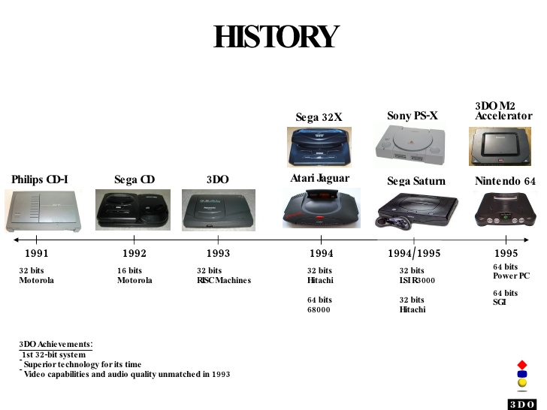
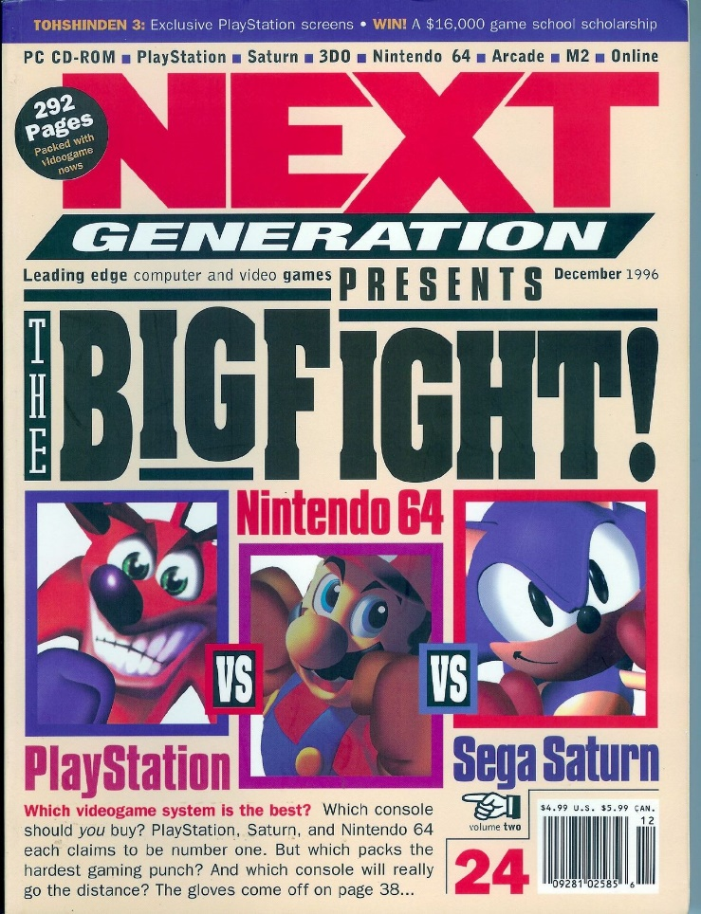
Historia
90’s
  Evoluciona guerra consolas (Playstation vs Nintendo 64 vs sega saturn)
Notes:
Evoluciona la guerra de consolas, hay muchos mas fabricantes aumentando las prestaciones de los equipos.

Slide 16
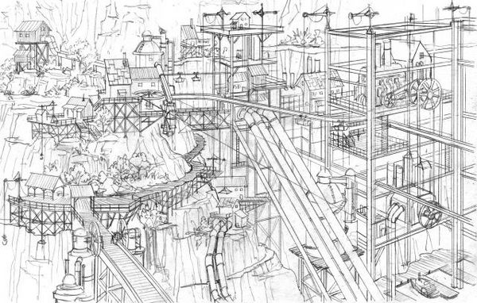
Historia
90’s
  Evolución Pipeline gráfico.
1996
1997
1998
1999
Aplicación (Movimiento de objetos )
CPU
CPU
CPU
CPU
Notes:
El Pipeline gráfico consta de una serie de etapas consecutivas que son requeridas para representar formas gráficas en la computadora.

Slide 17
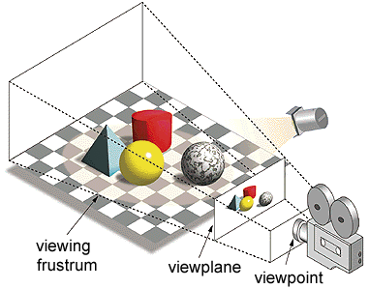
Historia
90’s
  Evolución Pipeline gráfico.
1996
1997
1998
1999
Cálculos de la escena
CPU
CPU
CPU
CPU

Slide 18
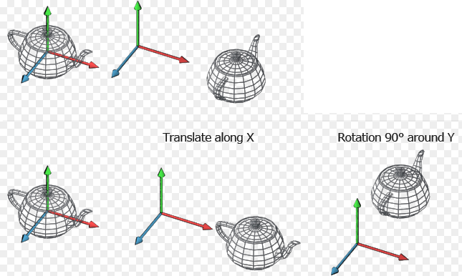
Historia
90’s
  Evolución Pipeline gráfico.
1996
1997
1998
1999
Transformación
CPU
CPU
CPU
GPU
Notes:
En la evolución de los años estos cálculos fueron pasados a realizar por la GPU. Dejando al CPU para que únicamente haga lo que tiene que hacer, que es procesar programas y Entrada / Salida, no realizar los gráficos en pantalla.

Slide 19
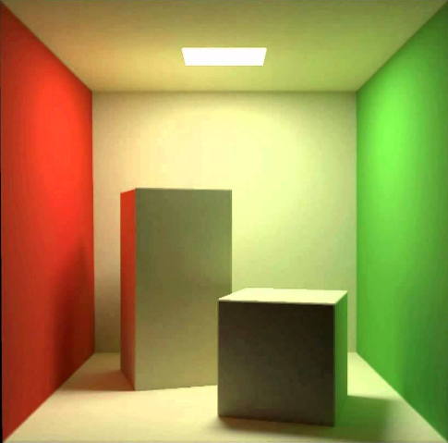
Historia
90’s
  Evolución Pipeline gráfico.
1996
1997
1998
1999
iluminación
CPU
CPU
CPU
GPU
Notes:
Cada una de estas diapositivas representan a algoritmos matemáticos que deben ejecutarse para formar la imagen lo más real posible.

Slide 20
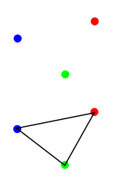
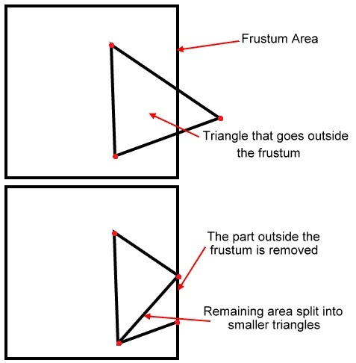
Historia
90’s
  Evolución Pipeline gráfico.
1996
1997
1998
1999
Construcción polígonos y recorte
CPU
GPU
GPU
GPU

Slide 21
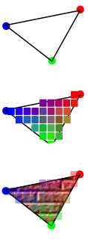
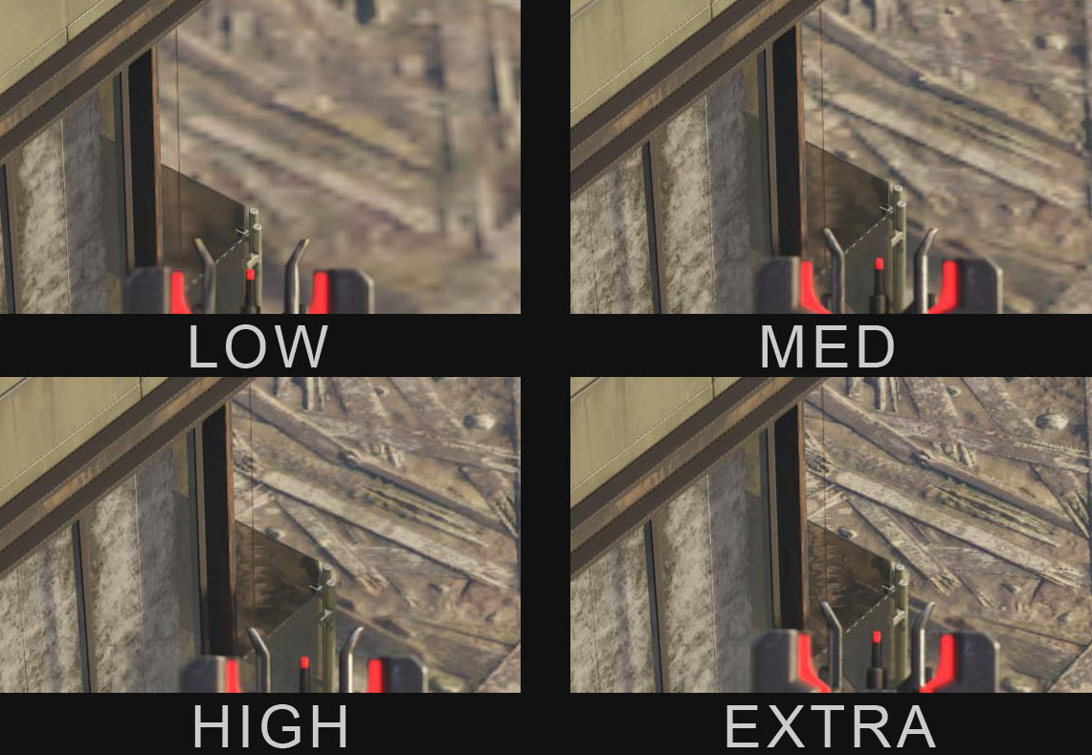
Historia
90’s
  Evolución Pipeline gráfico.
1996
1997
1998
1999
Render
GPU
GPU
GPU
GPU
Notes:
Técnicas complejas como la calidad en el texturado, son realizadas por el GPU.

Slide 22
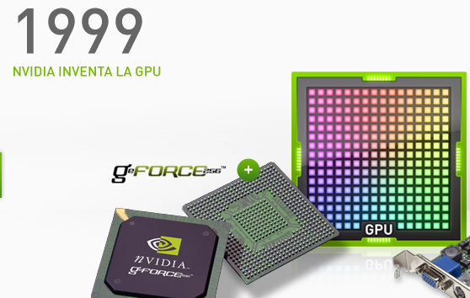
Historia
1999
  Nvidia lanza GeForce 256 (pipeline gráfico integro).
GPU
Procesadores de números flotante
Vertex
Triangle
Pixel
Procesadores de números enteros
ROP
Memoria
Notes:
Los procesadores gráficos de esa época se componían con grupos de ALUs independientes (las de punto flotante y las de enteros). Cada una funcionaba en determinada secciones del pipeline gráfico.

Slide 23
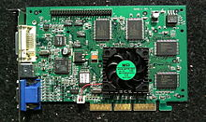
Historia
1999
  Nvidia lanza GeForce 256 (pipeline gráfico integro).
Primera GPU compatible DirectX 7
Soporte MPEG-2 por Hardware
120 MHz
32 MB
220 nm
NV10: 4 shaders , 4 ROPs

Slide 24
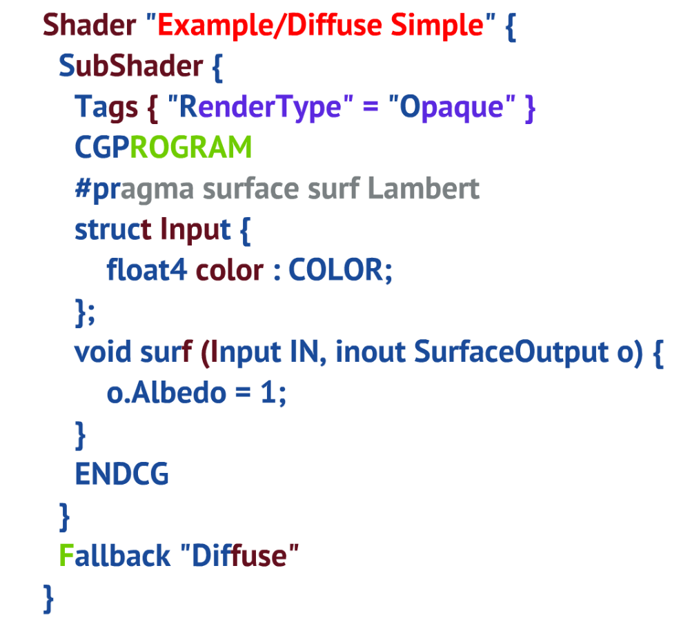
Historia
2003
  Utilización GPU matemática <> gráficos (shaders)
Notes:
Lenguaje shaders es el utilizado para programar placas gráficas de esa época.

Slide 25
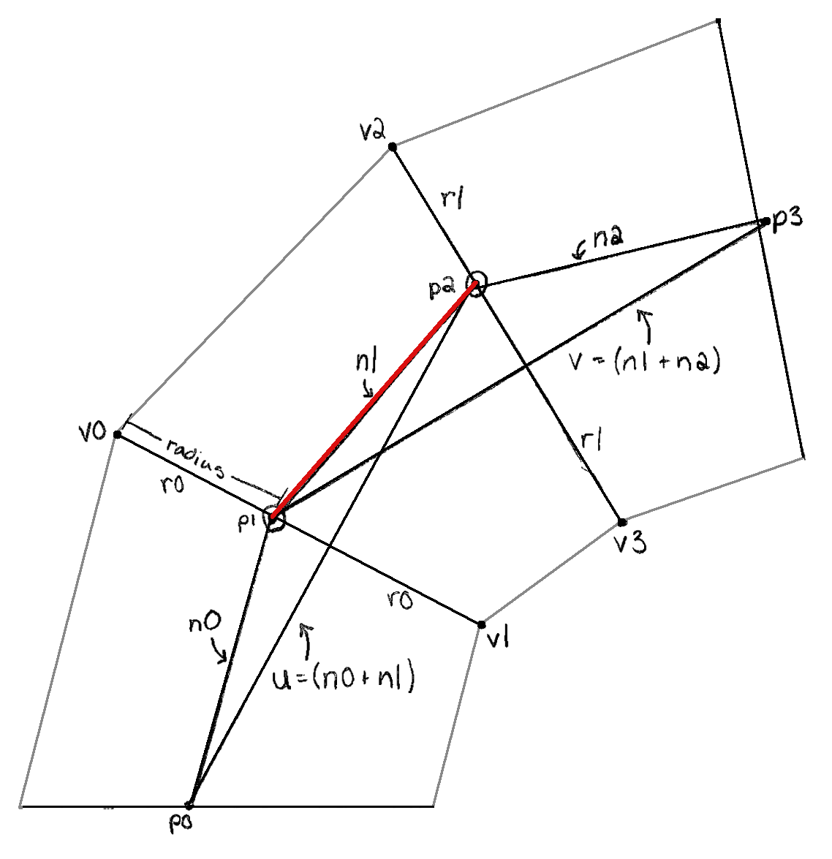
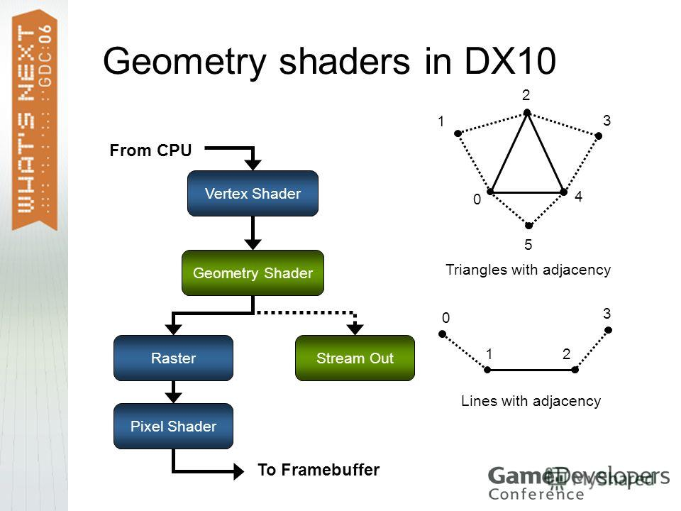
Historia
2003
  Utilización GPU matemática <> gráficos (shaders)
Notes:
Científicos y entusiastas aprovecharon el poder de computo paralelo de los procesadores gráficos para otros fines. Como el cálculo de estructuras y/o grafos.

Slide 26
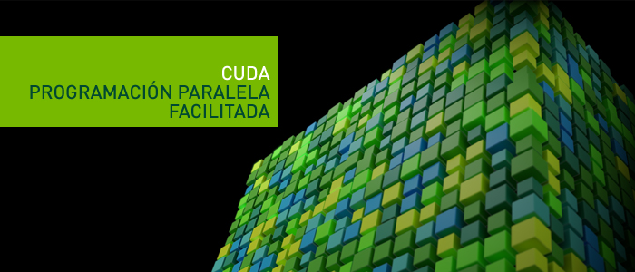
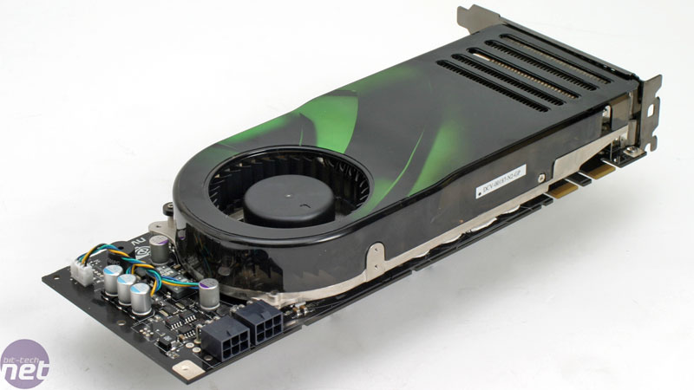
Historia
2007
  Primer SDK de CUDA para el GPGPU – G80
Nucleo G80 - GeForce 8800 GTS
CUDA Lenguaje propósito general
Compatible DirectX 10
Notes:
CUDA sale al mercado como lenguaje de propósito general para programar el procesador gráfico

Slide 27
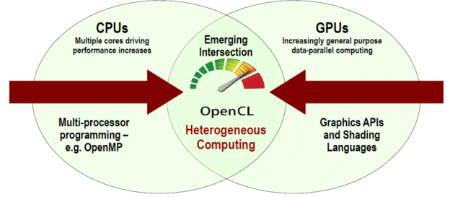
Historia
2008
  Primer estándar OpenCL
Notes:
Se juntan empresas como Apple, Intel, Motorola y definen un estándar de programación general que ejecuta tanto en CPU como GPU (llamado openCL),

Slide 28
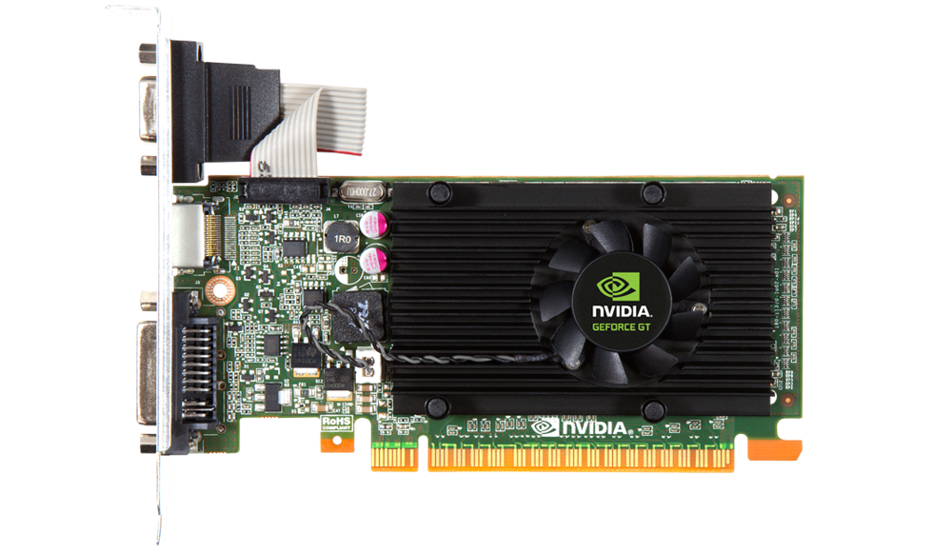
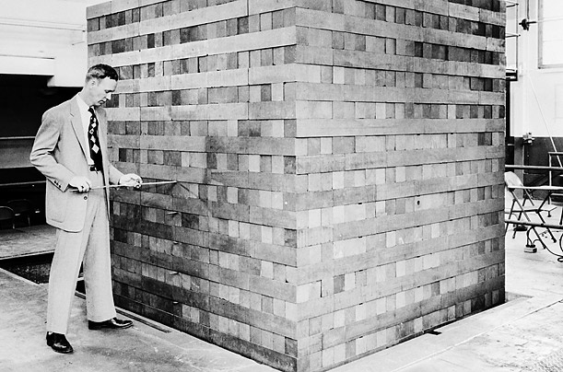
Historia
2010
  Nvidia Fermi: GeForce 100
512 cuda core
2/6 GB
40 nm
Notes:
Nvidia sigue su propio camino (nótese la diferencia de los 512 cuda core vs los 1600 spu de ATI). Esta arquitectura fue bautizada “Fermi”, por el cambio de paradigma que supone. El nombre es en honor al científico Enrico Fermi, quien fue capas de controlar la energía atómica.

Slide 29
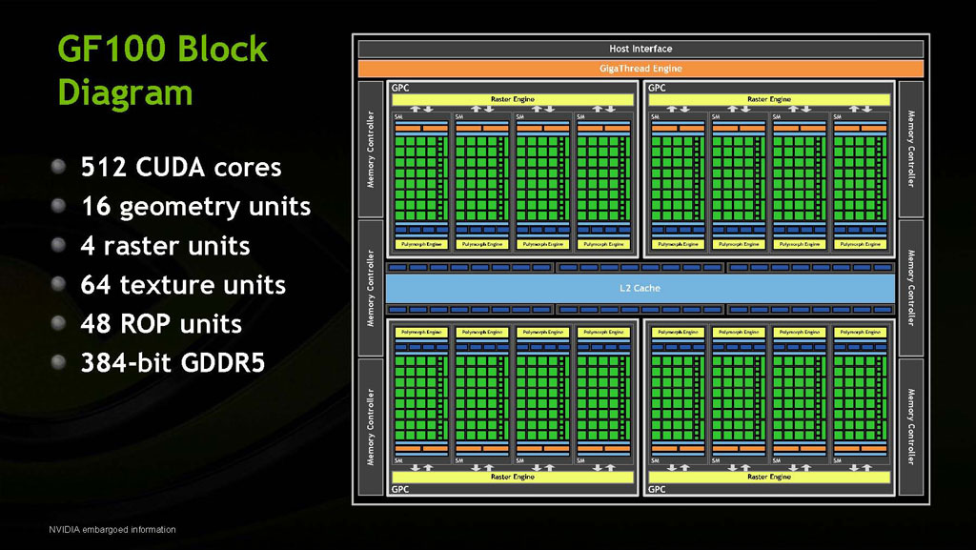
Historia
2010
  Nvidia Fermi: GeForce 100
Notes:
Nvidia sigue su propio camino (nótese la diferencia de los 512 cuda core vs los 1600 spu de ATI). Esta arquitectura fue bautizada “Fermi”, por el cambio de paradigma que supone. El nombre es en honor al científico Enrico Fermi, quien fue capas de controlar la energía atómica.

Slide 30
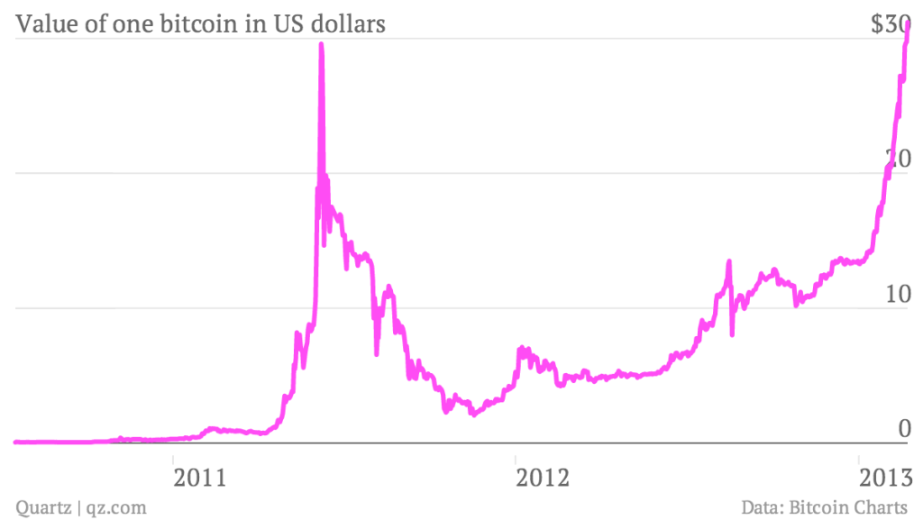

Historia
2011
  Virus usa GPU para ganar Bitcoin (Trojan.Badminer)
Notes:
Operadores de bolsa al enterarse que un virus informático fue el causante del aumento del Bitcoin, se desploma el mercado y tarda 2 años en recuperar su valor (30 dólares). Este virus infectaba a las computadoras y hacia procesar porciones de Bitcoins para su creador, Además claro de seguir infectando otras computadoras.

Slide 31
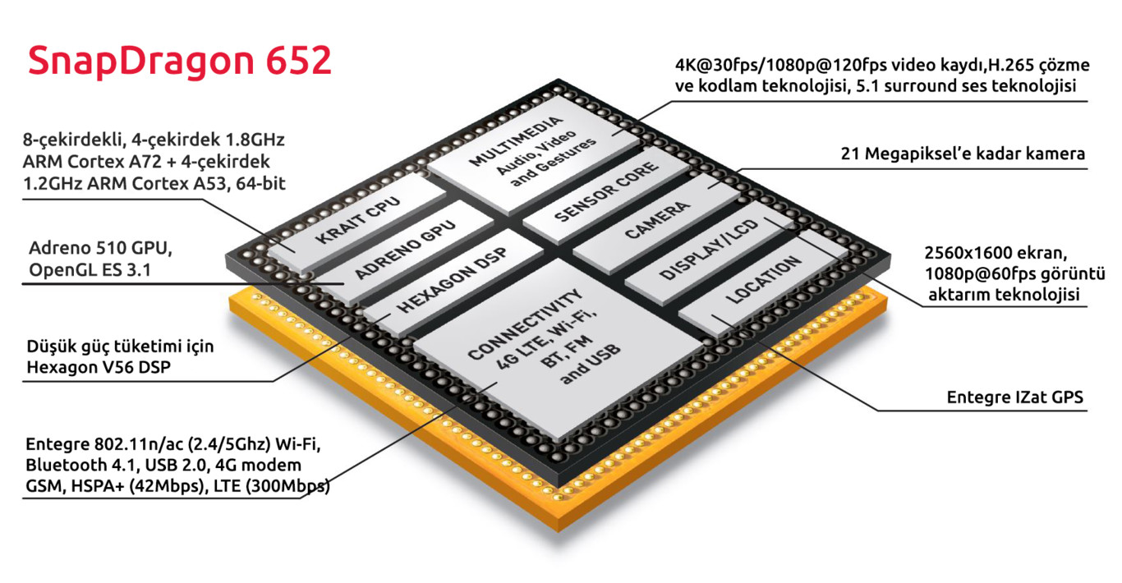
Historia
2017
  GPU con 4K en celulares

Slide 32
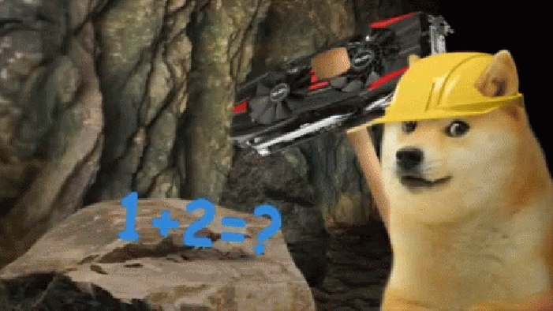
Historia
2017
  Fiebre del bitcoin con GPU
Notes:
Precio de Bticon Enero 2017 (U$D 750 ), diciembre 2017 (U$D 19798). Fiebre del minado, genera este Meme! =)

Slide 33
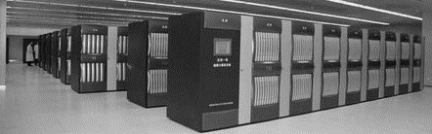
Historia
2020
  Supercomputadoras con GPUs (Tianhe-1)
Utilizado para pronosticar la propagación COVID-19 para distintos escenarios al levantar la cuarentena.
7.168 GPUs / por GPU (448 cuda core, 3 GB) = 2.5 teraflops
Notes:
Operaciones de Coma Flotante por Segundo: 2,507 petaflops (Rmáx), 4,669

Slide 34
Fin Clase 2 “A”
Historia.
Filosofía GPU. ←
Programación del GPGPU.
Programación multidimensional.
Evolución GPU.
División de memoria.
No todo lo que brilla es oro.

Slide 35

Filosofía GPU
“La CPU esta pensada para acelerar aplicaciones”
Es decir, tener varios núcleos de ejecución complejos e independientes…
Esquema de supercomputadoras costosas (CPU) pueden correr cientos de threads en paralelo...
Notes:
Es importante conocer el objetivo del CPU versus GPU

Slide 36
Filosofía GPU
“La GPU esta pensada para mejorar el desempeño de la aplicación que la use”
Como super conjunto de vector de procesadores simples, compuesto de una arquitectura de muchos nucleos…
Por una fracción del costo se puede adquirir hardware GPU que ejecute miles de threads en paralelo.

Slide 37
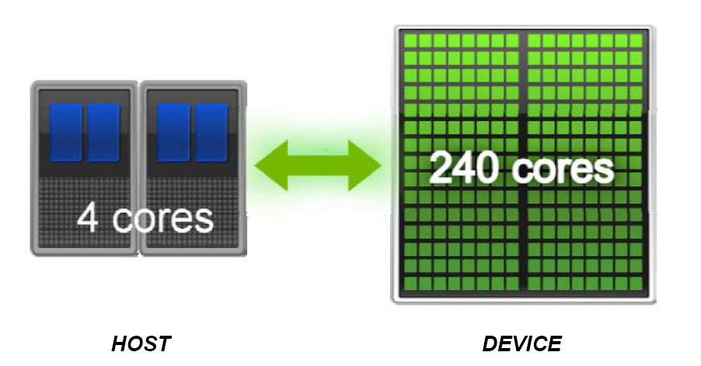
Filosofía GPU
Notes:
Arquitectónicamente la diferencia del CPU con su memoria (DRAM) y su 4 ALU. Contrastada contra la GPU con sus cientos de ALU.

Slide 38
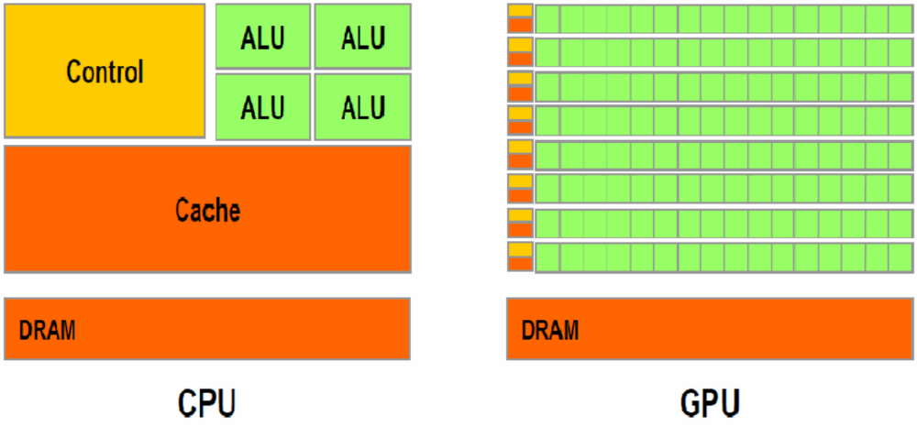
Filosofía GPU
Notes:
Arquitectónicamente la diferencia del CPU con su memoria (DRAM) y su 4 ALU. Contrastada contra la GPU con sus cientos de ALU.

Slide 39
Fin Clase 2 “A”
Historia.
Filosofía GPU.
Programación del GPGPU. ←
Programación multidimensional.
Evolución GPU.
División de memoria.
No todo lo que brilla es oro.

